Slide 1
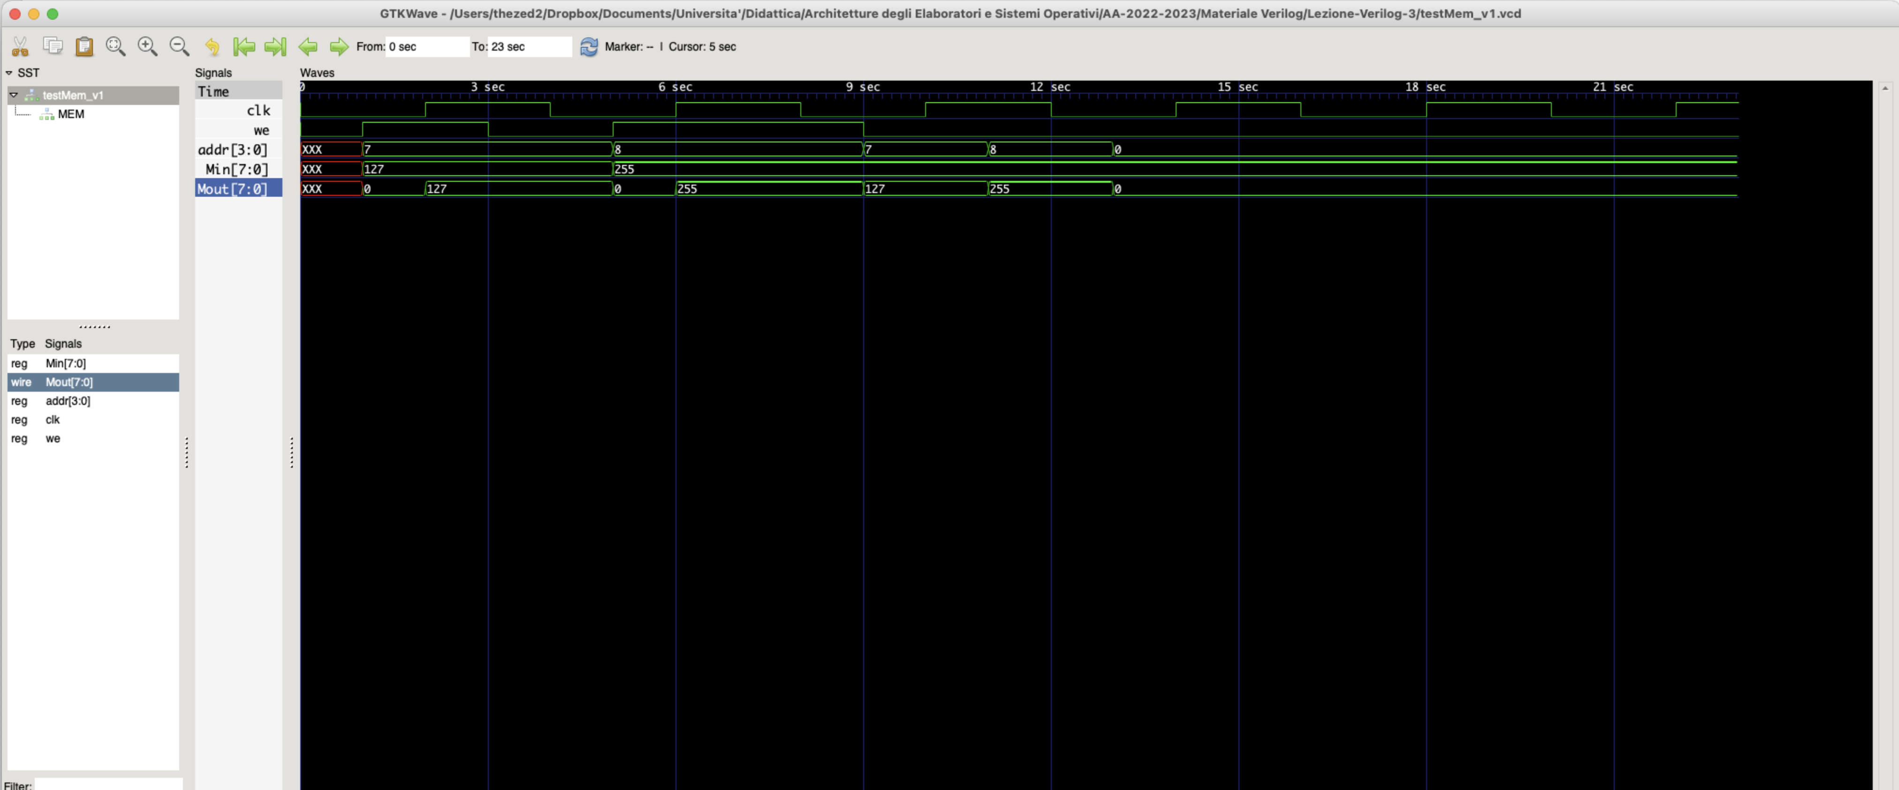
Memoria (1 porta R/W)

Slide 2
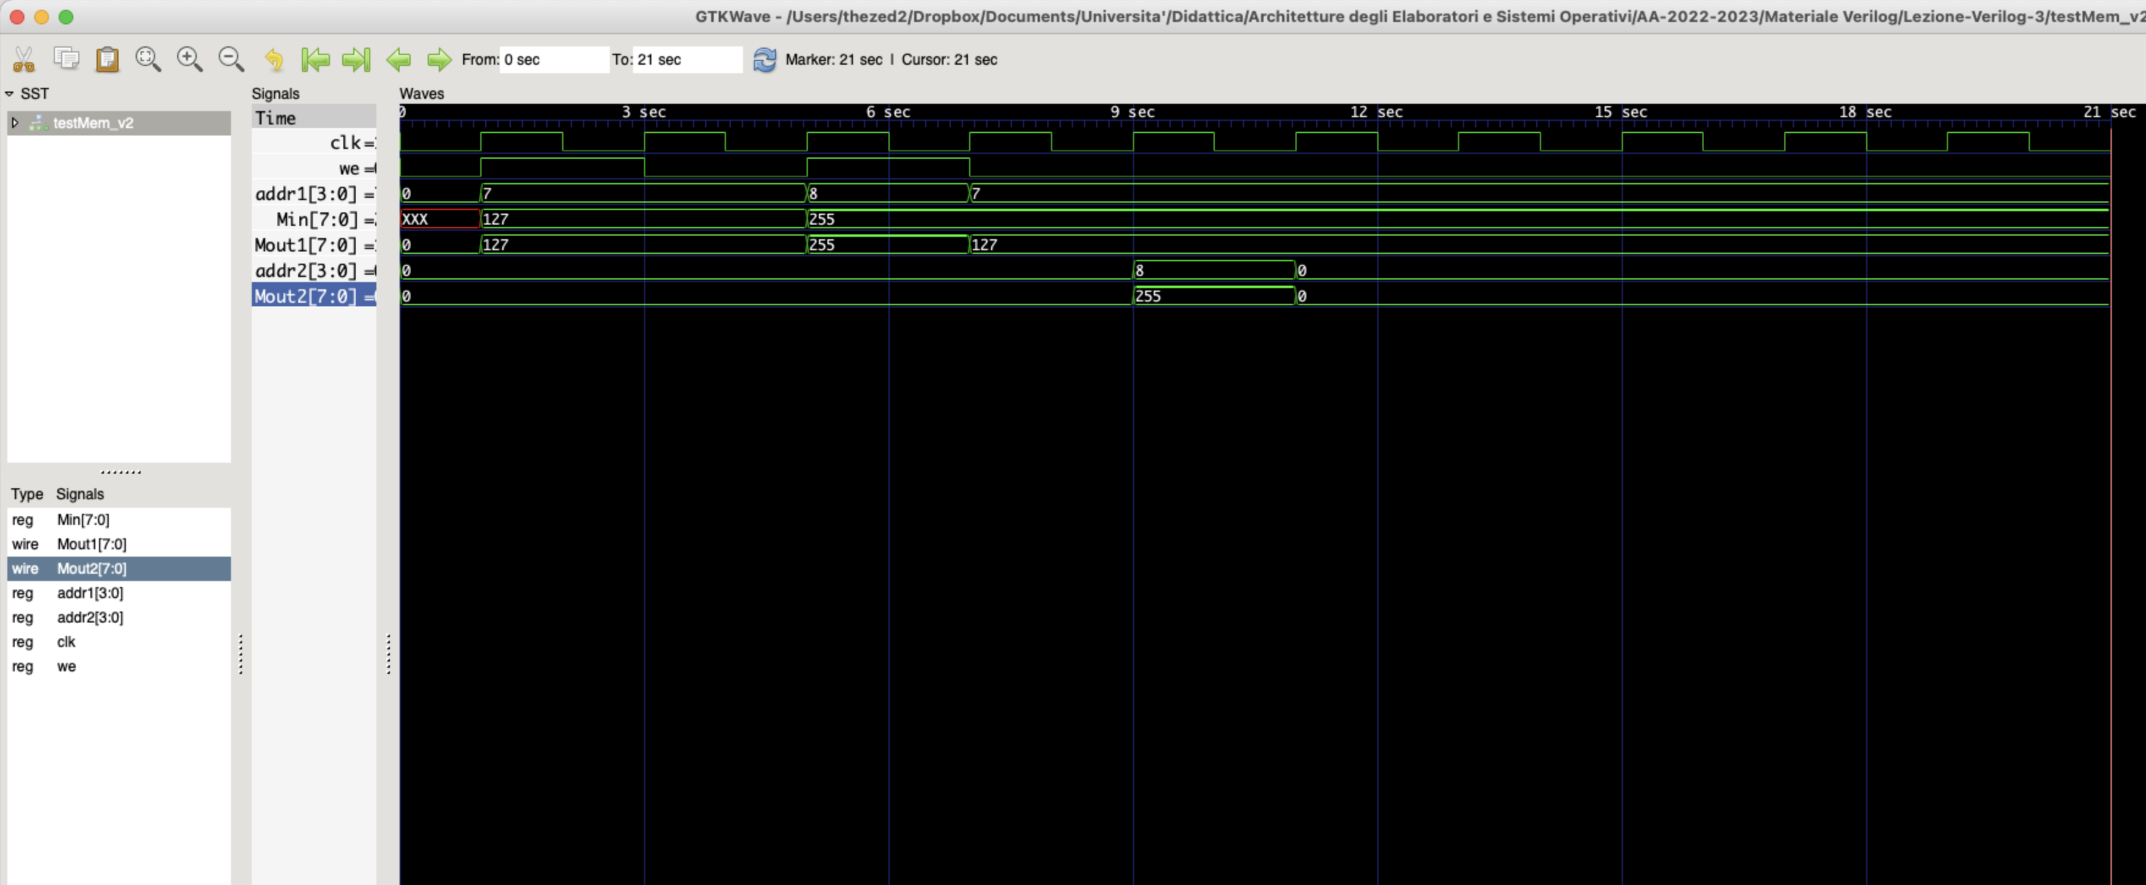
Memoria (1 porta R/W, 1 porta R)

Slide 3
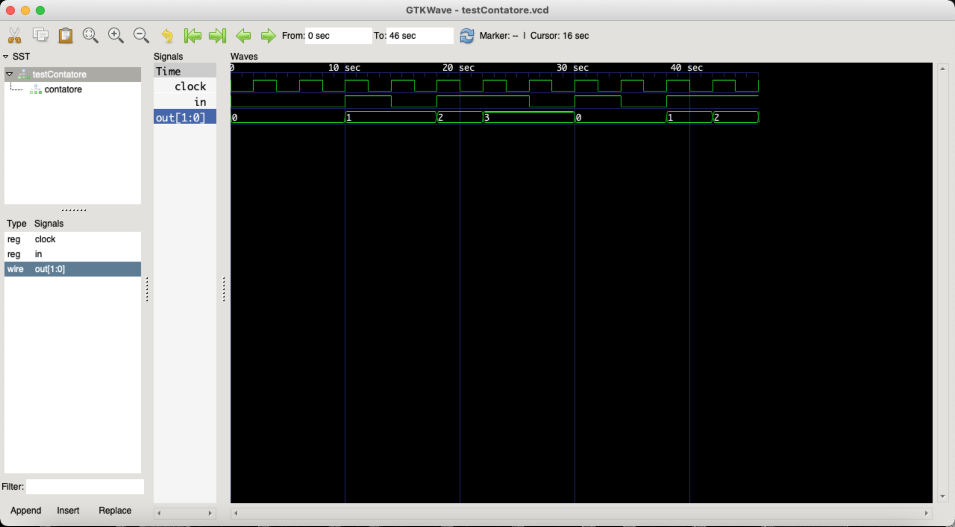
Contatore (Mealy)

Slide 4
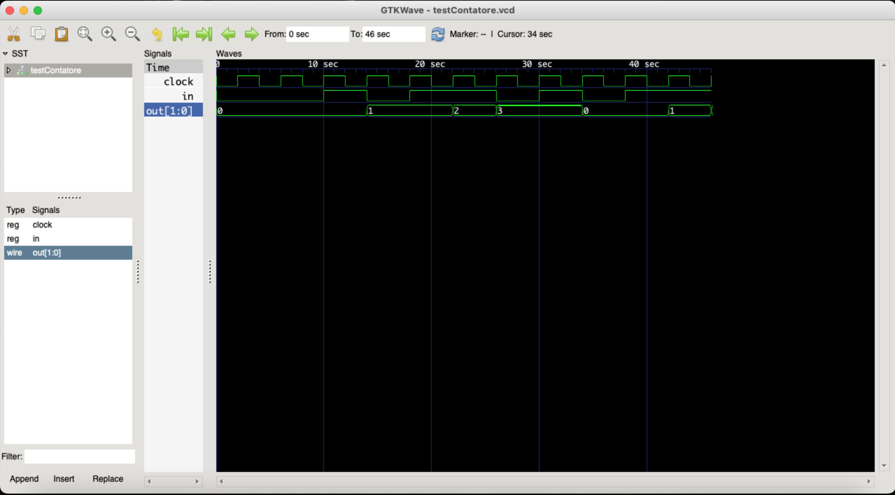
Contatore (Moore)

